Slide 1
Дыхание

Slide 2
Механизм вдоха и выдоха.
Охрана воздушной среды.
Действие никотина на органы дыхания.

Slide 3
Механизм вдоха и выдоха

Slide 4
Вдох
Выдох

Slide 6
Частота дыхательных движений
Животные | Частота дыхательных движений в 1 мин.
ЛОШАДЬ | 8 – 16
КРУПНЫЙ РОГАТЫЙ СКОТ | 10 – 30
ОВЦА | 10 – 20
СВИНЬЯ | 8 – 18
СОБАКА | 10 – 30
КРОЛИК | 50 – 60
КУРЫ | 22 – 25
КРЫСЫ | 100 - 120

Slide 7
Воздушная среда и её охрана

Slide 8
Состав воздуха
Состав воздуха | Вдыхаемый воздух | Выдыхаемый воздух
кислород | 21% | 16,3%
азот | 78% | 78%
Углекислый газ | 0,03% | 3 – 4%
Инертные газы и водяные пары | около 1% | около 1%

Slide 9
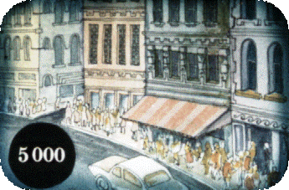
Количество бактерий на 1 м³
Улица города

Slide 10
Непроветренная комната

Slide 11
Горный воздух

Slide 12
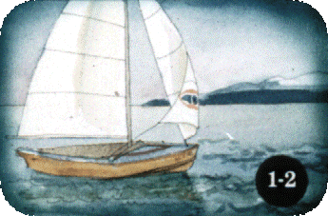
Морской воздух

Slide 13
Вредные привычки
Курение

Slide 14
В дыме табака содержится более 30 ядовитых веществ:
Никотин
Углекислый газ
Окись углерода
Синильная кислота
Аммиак
Смолистые вещества
Органические кислоты и другие.

Slide 15
Курильщики значительно подрывают свое здоровье и сокращают себе жизнь. Каждая сигарета сокращает жизнь на 8-15 минут
Статистические данные говорят: по сравнению с некурящими длительнокурящие
в 13 раз чаще заболевают Стенокардией,
в 12 раз - Инфарктом миокарда,
в 10 раз - Язвой желудка.
Курильщики составляют 96 - 100% всех больных Раком легких.

Slide 16
Никотин относится к наркогенным веществам.
Никотин включается в обмен веществ.
Никотин вмешивается в нервную и гуморальную регуляцию.

Slide 17
Последствия курения
Табачный дым раздражает слизистую оболочку дыхательных путей.
У курящих людей часто бывает кашель: легкие защищаются от вредного курения.
Под влиянием дыма и смены температуры голосовые связки опухают, голос делается хриплым.
Рак гортани

Slide 18
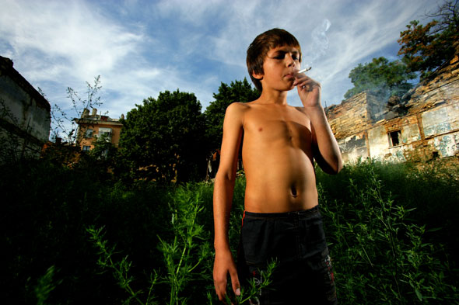
Средний возраст начала курения – для мальчиков - 10 лет и 12 лет – для девочек.

Slide 19
Среди девушек причины курения такие: желание привлечь к себе внимание, выглядеть модно, современно, эффектно, казаться окружающим независимой, уверенной в себе. Еще в начале XX века курящая женщина была редкостью, сейчас среди 17-18-летних курящих девушек столько же, сколько курящих парней.

Slide 20
Причина курения

Slide 22
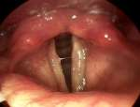
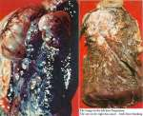
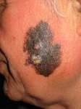
Последствия курения
Рак
Рак гортани
Рак пищевода
Лёгкие курильщика
Рак кожи

Slide 23
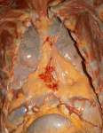
Это действительно серьёзно!!!
При сравнении невооружен-ным глазом видно, где легкие курящего и некурящего.
Легкие курящего
Легкие некурящего

Slide 24
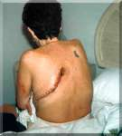
Серьёзно подумай перед тем, как выкурить первую сигарету!!!
Ты губишь своё здоровье!!!
Рот курильщика
И здоровье своих близких!
Женщина больна раком легких

Slide 25
Эх, жить бы мне долго-долго!
Но краток наш бренный век
Увы, человек не Волга,
Не Каспий и не Казбек.
Когда-нибудь путь замкнется,
И вот на восходе дня
Город мой вдруг проснется
Впервые уже без меня.
Э.Асадов

Slide 26
По данным
Минздрава РФ, ежегодно умирают
300 тысяч россиян,
употребляющих никотин.

Slide 27
Все, что ты сейчас увидел, к огромному сожалению, горькая правда!

Slide 28
Твоё Легкомыслие к самому себе - может стать причиной страшных последствий! Будь личностью!!! Знай и думай о последствиях!

Slide 29
Самая большая победа — это победа над самим собой!

Slide 30
 |  |  |  |  |  |  | Н
 |  |  |  |  |  |  | И
 |  |  |  |  |  |  | К
 |  |  |  |  |  |  | О
 |  |  |  |  |  |  | Т
 |  |  |  |  |  |  | И
 |  |  |  |  |  |  | Н
М О Д О
К У Р Л ЬЩ И К
Р А
С Т Е Н К А Р Д И Я
Р И Д Ц А Т Ь
С Г А Р Е Т А
Н А Р К О Г Е Н Ы Е

